Slide 1








Algoritma dan Struktur Data
Single Linked List
Div. Akademik
INLINEER

Slide 2


Pengenalan
Linked List menyimpan data dalam penyimpanan berurutan, seperti array . Meskipun data disimpan secara berurutan, lokasi memorinya tidak bersebelahan.
Tidak seperti array, linked list dapat menyimpan data dengan tipe data berbeda.

Slide 3




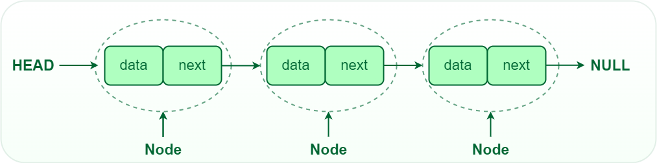

Ilustrasi
PERTAMA
KEDUA
KETIGA

Slide 4



Struktur Node: Sebuah node dalam linked list biasanya terdiri dari dua komponen, yaitu:
Data: Ini menyimpan nilai atau data aktual yang terkait dengan node tersebut.
Penunjuk Berikutnya: Ini menyimpan alamat memori (referensi) dari node berikutnya dalam urutan.

Slide 5
Head dan Tail: Linked list diakses melalui node head, yang menunjuk ke node pertama dalam list. Node terakhir dalam daftar menunjuk ke NULL atau nullptr, yang menunjukkan akhir daftar. Node ini dikenal sebagai node tail (ekor).

Slide 6




Operasi-Operasi pada Single Linked List
1.
Deletion
2.
Insertion
3.
Sorting
APA LAGI KIRA-KIRA BANH?

Slide 7

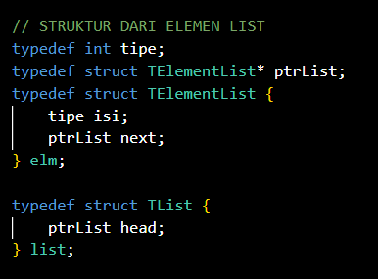




Structure of the Single Linked List

Slide 8

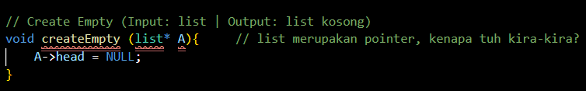
Create Empty

Slide 9


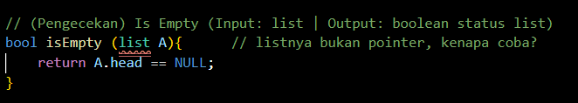


Pengecekan (Is Empty)

Slide 10
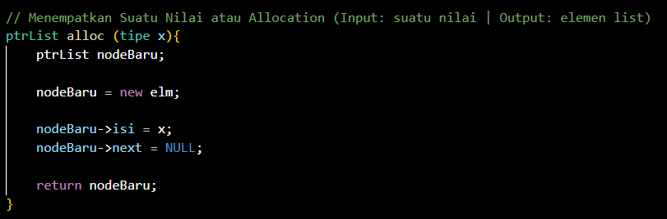
Menempatkan Suatu Nilai

Slide 11
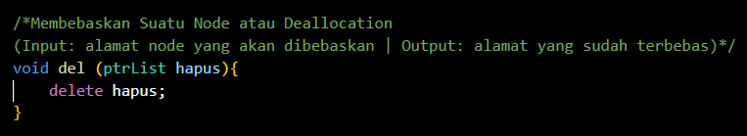
Membebaskan Suatu Node

Slide 12
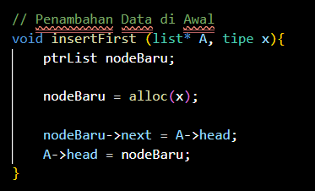
Insert Data di Awal

Slide 13
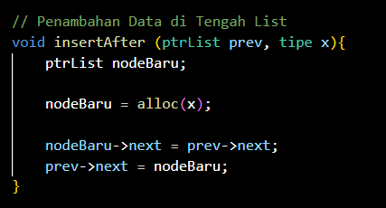
Insert Data di Tengah List

Slide 14
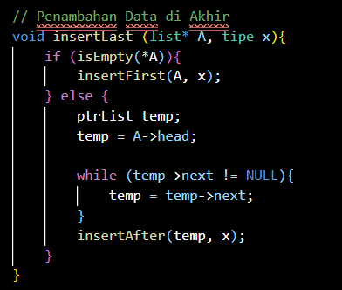
Insert Data di Akhir

Slide 15
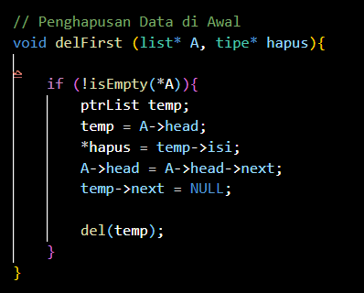

Delete Data di Awal

Slide 16

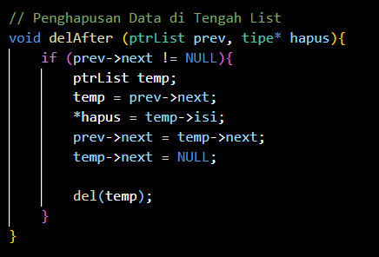


Delete Data di Tengah List

Slide 17
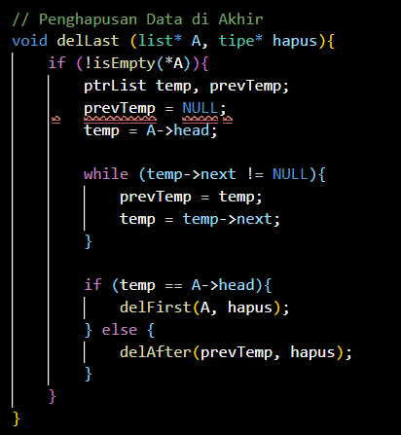
Delete Data di Akhir

Slide 18


Terima Kasih
Thank You
شكرًا
谢谢
ありがとう

